Slide 1

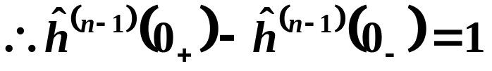

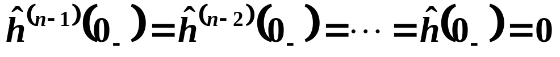
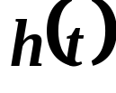

定初始条件
有界函数在无穷小区间积分为0
含δ(t)项
积分不为0
积分
为1
系统是零状态的，故
由系统的线性时不变特性，原系统的冲激响应 为

